Slide 1
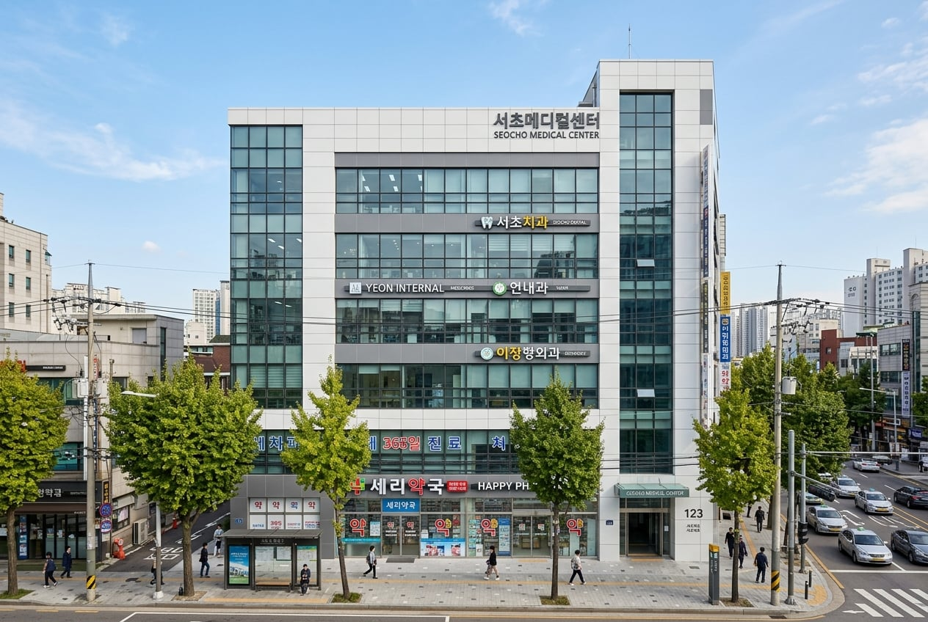
CREDEAL
로지스 파트너스
BASIC IM
이천 복합물류센터 우량 자산 매각 제안서
물류센터
물류센터
450억
450억
상업용 부동산 투자 플랫폼
강동원 상무 | 로지스 파트너스
크리딜 · · 1

Slide 2
02 Summary
핵심요약
매매 희망가
연간 실질 GOP
대지면적
연면적
450억 원
약 24억 원
3,000평 (9,917.4㎡)
5,500평 (18,181.8㎡)
건축규모
접안시설
지상 3층 (지하 없음)
도크 12개 / 도크레벨러 8개 완비 / 유효층고 12m
크리딜 · · 2

Slide 3

03 Location
입지 및 상권
수도권 1시간 이내 배송 핵심 로지스틱스 축
고속도로 접근성
영동고속도로 덕평IC 3.2km, 이천IC 4.5km
간선 도로망
42번 국도 직결, 중부고속도로 호법JC 5분 진입
물류 입지성
쿠팡, 마켓컬리, CJ 메가허브 인접 핵심 물류 벨트
크리딜 · · 3

Slide 4

04 Building
물건 개요
경기도 이천시 마장면 복합온도 물류센터
위치
경기도 이천시 마장면 덕평리 450-12
대지면적
3,000평 (9,917.4㎡)
연면적
5,500평 (18,181.8㎡)
건축규모
지상 3층 (지하 없음)
준공연도
2020년 8월 (신축급 특A급 설비)
접안시설
도크 12개 / 도크레벨러 8개 완비 / 유효층고 12m
자산 하이라이트
우량 메디컬 테넌트 직영 만실 운영
15인승 침대용 승강기 및 자주식 18대 완비
크리딜 · · 4

Slide 5
05 KPI
운영 지표 (KPI Overview)
CJ대한통운 10년 장기 Master Lease 만실 운영
임대율(Occupancy)
100% (잔여 임대기간 6.5년 확정)
임대율(Occupancy)
100% (잔여 임대기간 6.5년 확정)
일평균 처리 물동량
대형 윙바디(11톤 이상) 일 120대 입출고
전력/냉동 설비
2,500kW 수전용량 및 친환경 복합온도 냉동기 가동
일평균 처리 물동량
대형 윙바디(11톤 이상) 일 120대 입출고
전력/냉동 설비
운영 안정성 진단
2,500kW 수전용량 및 친환경 복합온도 냉동기 가동
대기업 장기 책임임차(Master Lease) 및 첨단 설비 스펙을 바탕으로 공실 리스크 없는 안정적인 운영 성과를 확보하고 있습니다.
크리딜 · · 5

Slide 6
06 Revenue
매출 및 수익 분석 (Revenue & GOP)
연 실질 영업이익(GOP) 24억 원 및 Cap Rate 5.33%
연간 임대 매출
운영 관리비/제세공과금
연간 실질 영업이익 (GOP)
28.8억 원 (월 2억 4,000만 원)
연 4.8억 원
24.0억 원
매매가 대비 연 순수익률
5.33% 확정 수익 창출
투자 가치 제안
본 자산은 우수한 입지 경쟁력과 견고한 펀더멘털을 바탕으로 안정적인 현금흐름 창출과 중장기 자산 가치 상승을 동시에 실현할 수 있는 우량 투자 기회입니다.
크리딜 · · 6

Slide 7
07 Risk
리스크 점검
임차인 신용도
화재 안전성
설비 노후화
대기업 CJ대한통운 10년 계약
1급 방화구획 및 ESFR 스프링클러
2020년 준공 4년차
임대료 연체 이력 0건, 모기업 보증 완비
2024년 소방안전 특별점검 최우수 등급 획득
냉동콤프레셔 정기 유지보수 계약 체결
크리딜 · · 7

Slide 8
08 Thesis
투자 논거 (Thesis)
수도권 핵심 물류 거점 및 연 5.33% 고수익
01
임차 안정성
02
설비 경쟁력
대기업 10년 장기 책임임차로 공실 리스크 완전 해소
12m 층고 및 냉동·냉장·상온 풀옵션 복합 스펙
03
입지 희소성
04
수익률 매력
영동·중부고속도로 직결 수도권 1시간 배송 축
연 순수익률 (Cap Rate) 5.33%의 우량 현금흐름
💡 종합 가치 제안
본 자산은 우수한 입지 경쟁력과 견고한 펀더멘털을 기반으로 중장기 자산 가치 상승 및 안정적인 현금흐름을 동시에 기대할 수 있는 우량 투자 기회입니다.
크리딜 · · 8

Slide 9
09 Disclaimer
표기 기준 및 면책
01
관심 표명
→
02
NDA 체결
→
03
현장 실사
담당 중개사에게 초기 관심 표명 및 상담 요청
비밀유지계약 후 상세 임대차·재무 자료 제공
건물 컨디션 및 설비 직접 확인 후 의향서(LOI) 제출
데이터 출처 표기
면책 조항
✓ 공부확인
등기부·대장 등 공적 장부 직접 확인
본 자료는 투자 권유가 아니며, 기재된 정보의 정확성을 보증하지 않습니다.
★ 전문가검증
세무사·감정평가사 등 전문가 확인
▲ 매도인고지
매도인이 구두 또는 서면으로 고지
● 중개인입력
중개인 현장 조사 및 경험 기반 입력
◇ AI추정·가정
시나리오 분석 및 AI 모델 추정
로지스 파트너스 ·
크리딜 · · 9

